Slide 1
Week 2
Voeren en verzorgen Periode 3

Slide 2
Wat gaan we vandaag doen?
Bespreken opdrachten week 1
Voeren: voerproductie en verpakking H5
De rassen van herpeten nog een keer doornemen
Alvast kort de vissen doorlopen
Dictaat herpeten 1.2
Huiswerk

Slide 3
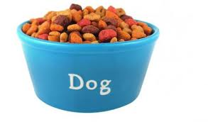
Voeding H5 Voerproductie
Welke soorten voer kennen jullie?
Zit er verschil in de productie van deze voeding?
Wat zijn grondstoffen?

Slide 4
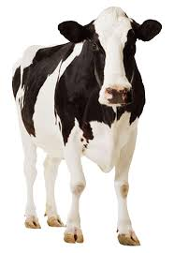
Voerproductie productiedieren
Landbouwhuisdieren
  Koe, schaap, geit, kip, etc.
Vaak in zakken van 15 kg en meer (bulk)
Uitstraling: functioneel
Kosten: zo laag mogelijk met behoud van kwaliteit
Doelstelling: productie

Slide 5
Voerproductie petfood
Gezelschapsdieren
  Hond, Kat Cavia, Hamster, etc.
Vaak in individuele verpakkingen van 0,5 – 15 kg
Uitstraling ‘’glossy’’
Kosten: veel variatie
Doel: recreatie en gezelschap

Slide 6
Productie droogvoer
Grondstoffen aanleveren en opslag
Malen en mengen
1. Persen en extruderen = het mengsel gaat onder druk door een machine die het mengsel kneedt en samendrukt. De brok wordt maximaal 75 graden. Deze vallen uiteen in de maag. Hierdoor makkelijker te verteren. Farmfood, orijen, biofood en acana
2. Expanderen = het mengsel wordt verwarmd tot hoge temp. maar niet geperst. Bijvoorbeeld mais-popcorn
Drogen
Toevoegen extra stoffen (via een coating)
Koelen
Verpakken

Slide 7
Kennen jullie deze filmpjes?
Filmpje voerproductie:
https://www.youtube.com/watch?v=ZAnlJ7RtVeI
https://www.youtube.com/watch?v=4zQlqR2o6zE
https://youtu.be/6Pe-ekfrkQg
Dierlijke bijproducten in hondenvoeding:
https://www.youtube.com/watch?v=5OeJv7p0Swc

Slide 8
Voor en nadelen van extruderen
Voordelen:
  Verteerbaarheid hoger
  Na extruderen kan het mengsel nog vet opnemen
  Smakelijkheid groter door coating
  Poreuze structuur (knapperig)
  Veel verschillende vormen en groottes mogelijk van de brok
Nadelen:
  Door hoge temperaturen worden bepaalde voedingsstoffen beschadigd (vet)

Slide 10
Persen
Met behulp van een korrelpers worden brokjes gevormd
Voordelen:
  Temperatuur bij productie lager, dus minder voedingsstoffen verloren
  Harde brok
  Voedingsstoffen komen geleidelijk vrij in het lichaam
Nadelen:
  Minder smakelijk

Slide 11
Voerproductie natvoer
Grondstoffen aanleveren en opslag
Malen en mengen
Verpakken (inblikken)
Sterilisatie of diepvries
Soms vriesdrogen voor het verpakken =
Vocht onttrekken door het sterk in te vriezen.
Wat zijn de voordelen en nadelen van natvoer?

Slide 12
Additieven
Additieven zijn stoffen die aan voeding worden toegevoegd, maar die geen voedingswaarde hebben.
  Emulgatoren (lecitine)
  Antioxidanten
  Conserveermiddelen
  Verdikkingsmiddelen
  Antiklontermiddelen
  Bindmiddelen
  Kleurstoffen

Slide 13
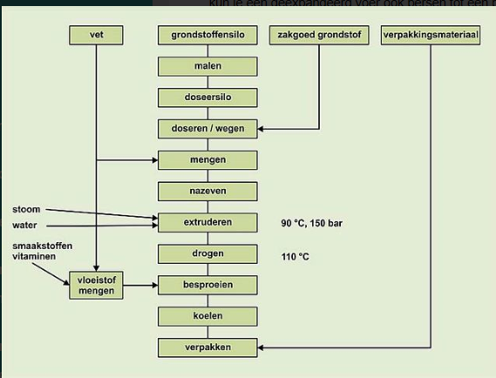

Slide 14
Regels diervoeding
Aan de productie van diervoeding worden net zoveel eisen gesteld als bij de productie van onze voeding.
De Federatie Nederlandse Diervoederketen (FND) is verantwoordelijk voor de diervoederkwaliteit en wetgeving in Nederland.
Steeksproefsgewijs onderzoek naar salmonella, enterobacterien, gisten en schimmels

Slide 15
Houdbaarheid
Wat is bepalend voor de houdbaarheid van diervoeding?
  Samenstelling van het voer
  Conservering (anti-oxidanten, verhitting, etc.)
  Bewaarcondities (koel, droog en donker)
  Veel vet = minder lang houdbaar
  Waar kijk je naar om de versheid te bepalen?
    Schimmels
    Zuur
    Rans (splitsing en vervluchting van vetzuren)
    Verkleuringen

Slide 16
Bewaren
Bewaren van droogvoer
  Ongeopend: 12-18 maanden houdbaar mits donker, koel en droog
  Geopend: ongeveer 4 weken mits donker, koel, droog en luchtledig
Bewaren van natvoer
  Ongeopend erg lang houdbaar (24 maanden)
  Geopend in koelkast maximaal 48 uur houdbaar en op kamertemperatuur serveren.

Slide 17
Verpakking
  Wat moet er op de verpakking staan?
  Lees hoofdstuk 5.3 nog eens goed door en maak opdracht 5.4

Slide 18
Rassen
We nemen de rassen van zowel herpeten als vissen door

Slide 19
Dictaat Herpeten en vissen 1.2
Wat is cites?
Welke informatie geeft cites?

Slide 20
Cites
Internationale overeenkomst tussen landen met afspraken over internationale handel in bedreigde dier-of plantensoorten.
5800 beschermde diersoorten
Er zijn 3 niveaus
Niveau 1 noemt diersoorten die met uitsterven bedreigd worden en die door internationale handel schade kunnen lijden. Alle commerciële handel in uit het wild onttrokken dieren is verboden Denk aan wildvang ook handel in eerste generatie nakweek is niet toegestaan
Niveau 2 zijn dieren die met uitsterven bedrijf kunnen worden. Ook look al likes worden hier aan toegevoegd. Handel mag met vergunning onder bepaalde omstandigheden
Niveau 3 bevat soorten waarbij een land waar ze voorkomen andere landen vraagt om bescherming door invoercontroles. Hierbij is niet altijd een cites verklaring nodig.

Slide 21
Huiswerk
Lees hoofdstuk 2.8 en 2.9 van kennen en herkennen van dieren goed door.
JE mag hier alvast aantekeningen/samenvatting bij maken. Dit helpt voor de toets.
Maak de opdrachten uit het dicaat bij 1.2
Maak de opdracht die hoort bij voeding 5.4

